Slide 1
ORINOCO MVP

Slide 2
Cahier des charges
Réalisation du frontend d’un MVP
  - page catalogue
  - page produit
  - page panier avec questionnaire et validation des données
  - page commande
  ? Tests

Slide 3
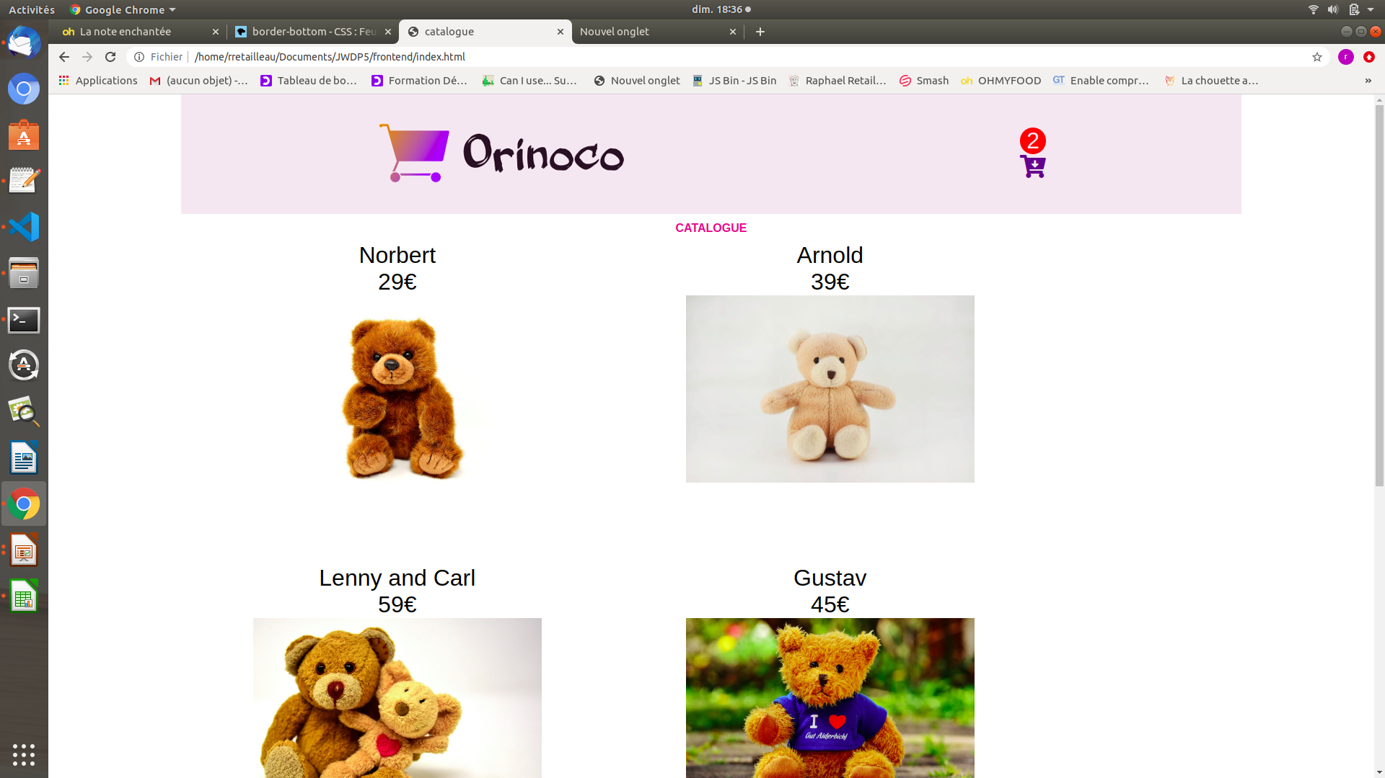
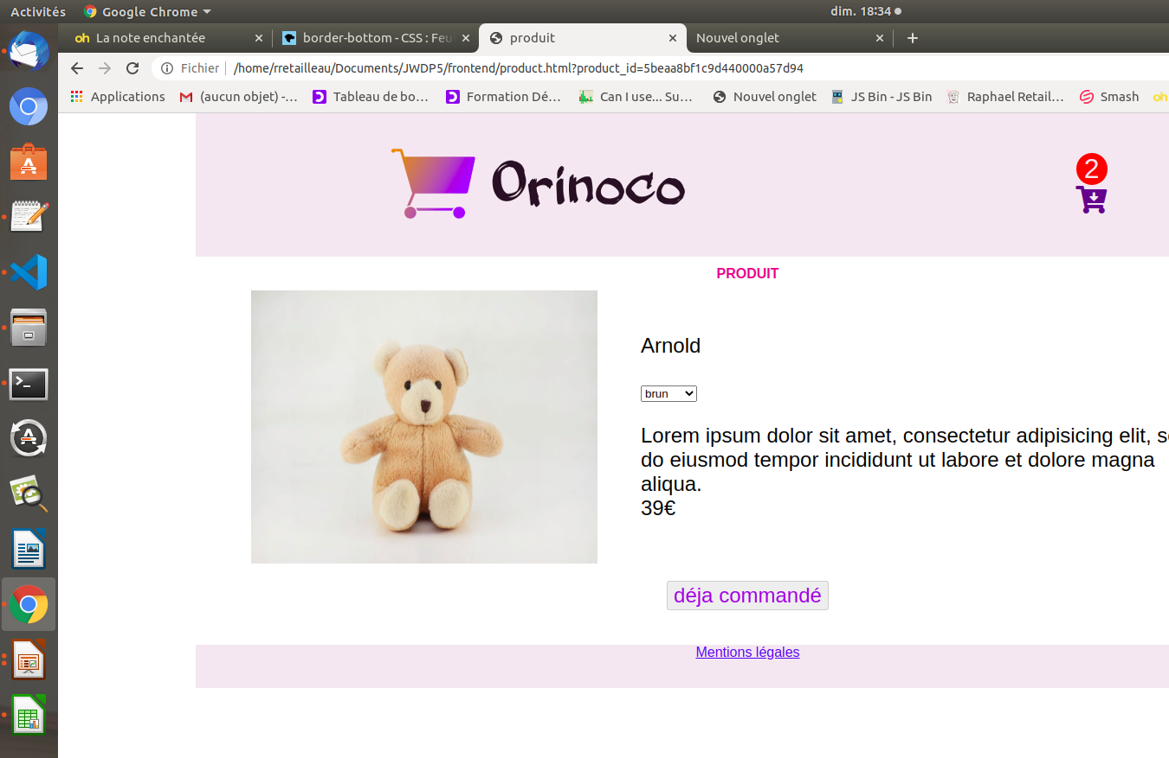
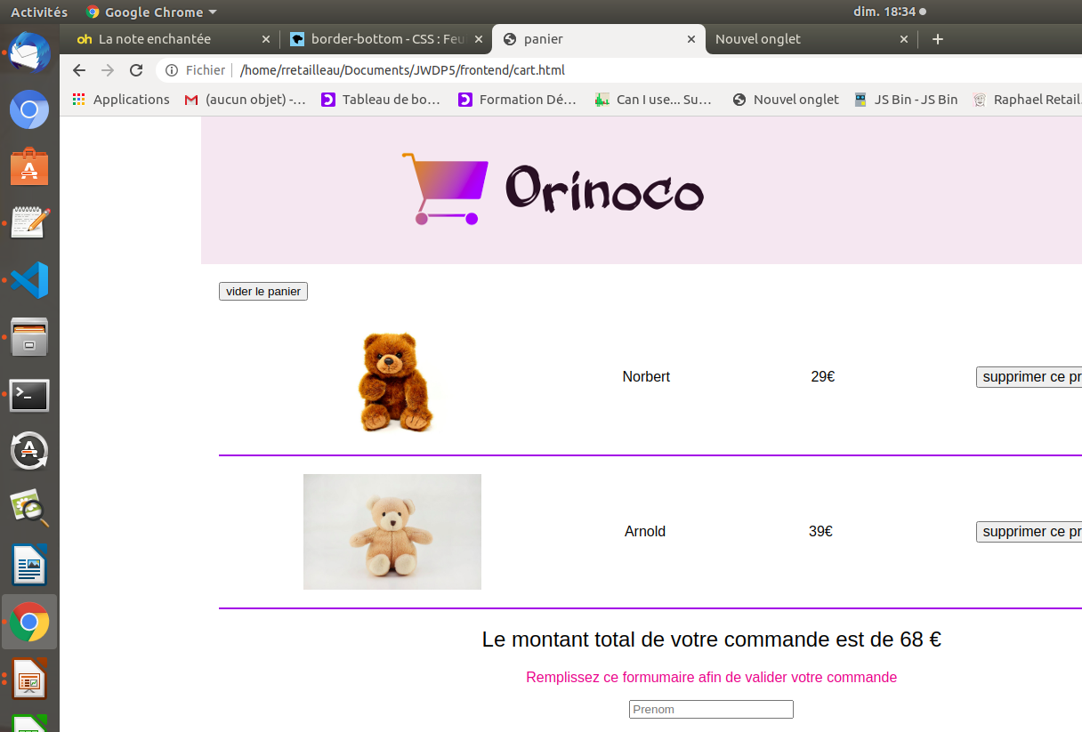
MPV

Slide 4

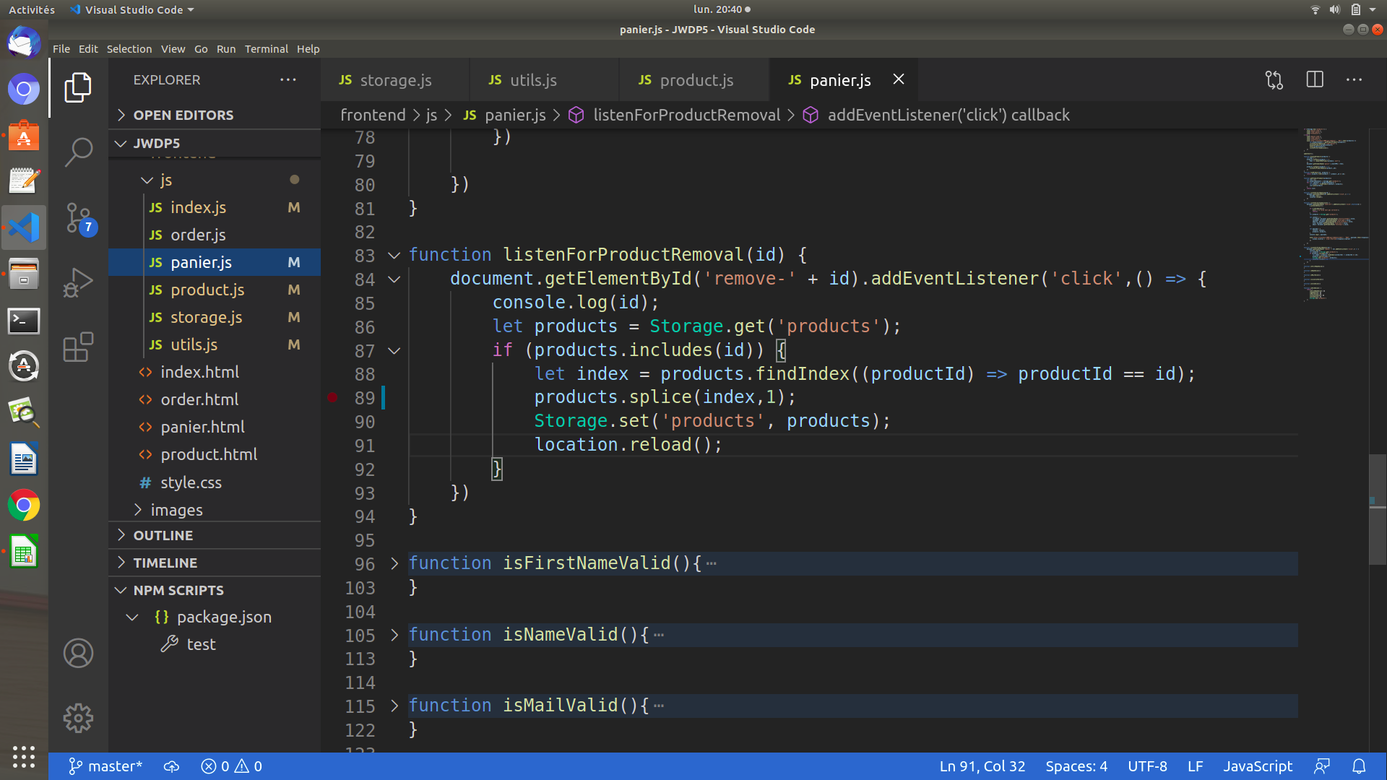
Le code

Slide 5
&.
Merci pour votre attention
Souhaitez vous plus de précisions ?
Je suis à l’écoute de vos questions.

